Slide 1
图论及其应用
任课教师：杨春
Email: yc517922@126.com
数学科学学院

Slide 2
本次课主要内容
平面性算法
(一)、涉及算法的相关概念
(二)、平面性算法

Slide 3
(一)、涉及算法的相关概念
关于图的平面性问题，我们已经建立了一些平面性判定方法：
(1) 对于简单图G=(n, m)，如果m>3n-6，则G是非可平面的；
(2) 对于连通图G=(n, m)，如果每个面次数至少为l≥3,且m>(n-2)l /(l-2)，则G是非可平面的；
(3) 库拉托斯基定理：G是可平面的当且仅当G不含有与K₅或K_{3,3}同胚的子图；
(4) 瓦格纳定理：G是可平面的当且仅当G不含有能够收缩成K₅或K_{3,3}的子图；

Slide 4
上面的判定方法，局限性很大。这次课我们将给出一个算法，其作用是：如果G非可平面，通过算法可以得到判定；如果G是可平面图，通过算法，可以给出一种平面嵌入形式。
定义1 设H是G的一个子图，在E(G)-E(H)中定义一个二元关系“ ~”:
(1) e₁与e₂分别是W的始边和终边，且
(2) W的内点与H不能相交。
e₃
e₆
e₁
e₅
e₂
e₄
e₇
G

Slide 5
定义2 设B是E(G)-E(H)关于二元关系“ ~” 的等价类在G中的边导出子图，则称B是G关于子图H的一座桥。桥与H的公共顶点称为桥B在H中的附着顶点。
例1 在下图中，红色边在G中导出子图为H。求出G关于H的所有桥。
e₃
e₆
B₁
e₁
e₅
B₄
e₂
B₃
e₄
e₇
B₂
G
G

Slide 6


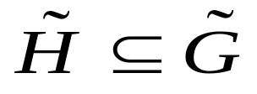

定义3 设H是图G的可平面子图， 是H的一种平面嵌入。若G也是可平面图，且存在G的一个平面嵌入 ，使得：
称 是G容许的。
例2 在G中，我们取红色边导出的子图为H, 并取
G
容易知道： 是G容许的。

Slide 7

例3 在G中，我们取红色边导出的子图为H, 并取
容易知道： 不 是G容许的。
定义4 设B是G中子图H的任意一座桥，若B对H的所有附着顶点都位于 的某个面 f 的边界上，则称B在面 f 内可画入，否则，称B在面 f 内不可画入。

Slide 8
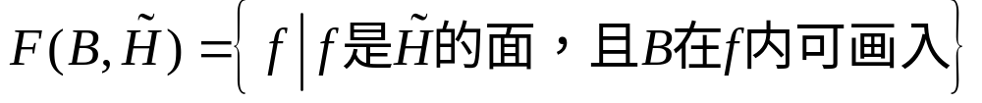

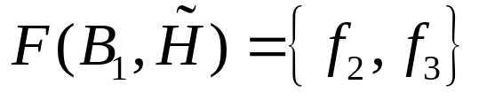
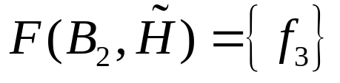
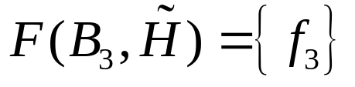
对于G的桥B,令：
例4 红色边的导出子图是H,如果取 确定H的桥在 中可以画入的面集合。
f₃
f₁
B₃
B₁
B₂
f₂
G
解：

Slide 9
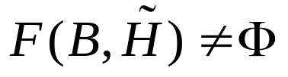


定理1 设 是G容许的，则对于H的每座桥B:
证明：因 是G容许的，由定义，存在G的一个平面嵌入 ，使得：
于是，H的桥B所对应的 的子图，必然限制在 的某个面内。所以：
注：定理1实际上给出了一个图是可平面图的一个必要条件。这个必要条件表明：如果存在G的一个可平面子图H,

Slide 10
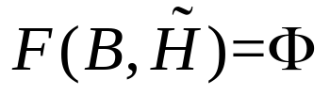

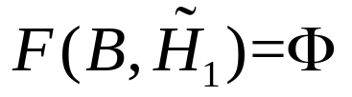
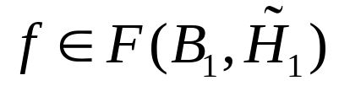
使得对于某桥B，有 ，那么，G是非可平面的。
根据上面的结论：我们可以按如下方式来考虑G的平面性问题：
先取G的一个可平面子图H₁, 其平面嵌入是
对于H₁的每座桥B,如果： ，则G非可平面。
否则，取H₁的桥B₁,作：H₂=B₁∪H₁,再取一个面
将B₁画入 的面 f 中。

Slide 11

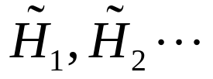
如果B₁可平面，则只要把B₁平面嵌入后，得到H₂的平面嵌入
然后再进行上面相同的操作，可以得到G的边数递增的子图平面嵌入序列：
最终，得到可平面图G的一种平面嵌入形式。
(二)、平面性算法
1964年，Demoucron, Mlgrance和Pertuiset提出了下面的平面性算法，简称DMP算法。

Slide 12







设G是至少三个顶点的简单块。
(1) 取G的一个圈H₁,求出H₁的一个平面嵌入 。置i=1;
(2) 若E(G)-E(H_{i})=Φ,则停止；否则，确定G中H_{i}的所有桥，并对每座桥B，求出 ；
(3) 若存在桥B,使得： ，则停止 (G不可平面) ；否则，在H_{i}的所有桥中确定一个使得 最小的B，并取 。
(4) 在桥B中取一条连接H_{i}中两个附着顶点的路P_{i},
置H_{i+1}=H_{i}∪P_{i},把P_{i}画在 的面 f 内,得到

Slide 13
(5) 置i=i+1转(2)。
例5 用平面性算法考察下图G的平面性。
v₁
v₈
v₇
v₂
v₃
v₆
v₄
v₅
图G
解：(1) 取G的一个圈H₁,并作平面嵌入：

Slide 14











v₁
v₈
v₁
v₈
v₅
v₁
v₂
v₇
v₇
v₆
v₂
v₂
f₁
f₂
v₃
v₆
v₃
v₇
v₆
v₃
v₄
v₅
v₄
v₅
v₄
v₈
图G
H₁
(2)

Slide 15






(3) 取B₁和f₁. (4) 取P₁=v₁v₃
v₁
v₅
v₁
v₈
v₆
v₂
f₂
v₇
f₃
v₂
f₁
v₃
v₇
v₃
v₆
v₄
v₈
v₄
v₅
图G

Slide 16















v₁
v₈
v₂
v₇
v₃
v₆
v₄
v₅
图G
v₁
v₅
v₆
v₂
f₂
f₁
f₃
(3) 取B₂和f₃. (4) 取P₂=v₂v₇
v₃
v₇
v₄
v₈

Slide 17












v₁
v₈
v₅
v₁
v₂
v₇
v₆
v₂
f₂
f₁
f₃
v₃
v₆
v₃
v₇
v₄
v₅
f₄
v₄
v₈
图G

Slide 18











(3) 取B₁和f₁. (4) 取P₃=v₁v₄
v₁
v₈
v₁
v₅
v₇
v₆
v₂
v₂
f₂
f₁
f₃
v₃
f₄
v₆
v₃
v₇
v₄
f₅
v₅
v₄
v₈
图G

Slide 19
(3) 取B₁和f₅. (4) 取P₄=v₂v₆
v₁
v₈
v₁
f₅
v₅
v₇
v₆
v₂
v₂
f₂
f₁
f₃
v₃
f₄
v₆
v₃
v₇
v₄
f₆
v₅
v₄
v₈
图G

Slide 20

继续下去，得到：
v₁
v₈
v₁
v₅
v₇
v₆
v₂
v₂
v₃
v₆
v₃
v₇
v₄
v₅
v₄
v₈
图G
算法分析：主要运算包括：

Slide 21

（i）找出块G中的一个圈H_{i}；
（ii）确定G中H_{i}的桥以及它们对于H_{i}的附着点；
（iii）对于 的每个面 f 确定其周界；
（iv）对于 的每座桥B，确定
（v）在H_{i} 的某座桥B中求一条起点与终点均为附着点
的一条路P_{i}。
可证上述每一个算法均存在好算法，因此平面性算法
也是好算法。
本章部分习题解答

Slide 22


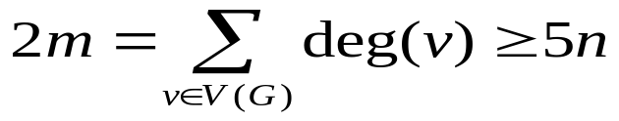



例1 求证，每个5连通简单可平面图至少有12个顶点。
证明：设G是5连通图，则：
由惠特尼定理得：
所以：
另一方面：G是5连通简单可平面图，所以有：
于是得：
即：
所以：n≥12。

Slide 23


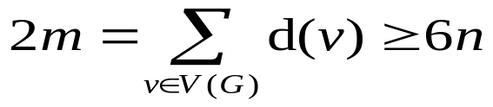

例2 求证，没有6连通简单可平面图。
证明：若不然，设G是6连通图，则：
由惠特尼定理得：
所以：
于是得：
这与G是简单平面图矛盾。
例3 求证：若G是连通平面图，且所有顶点度数不小于3，则G至少有一个面 f，使得：deg ( f ) ≦ 5。

Slide 24
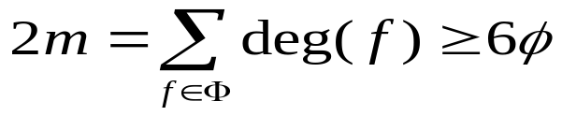
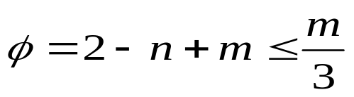

证明：若不然，则：
由欧拉公式得：
于是得：
另一方面：由δ(G)≥3得：2m≥3n >3n-6
这样导出矛盾。
例4 设G是一个(n, m)图。 求证：若G是外可平面图，且没有三角形，则：m≦(3n-4)/2

Slide 25
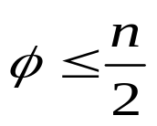
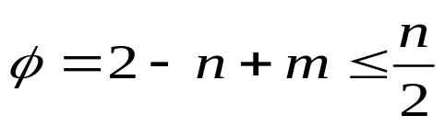
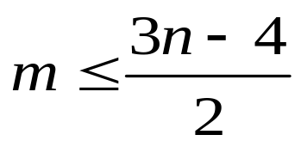
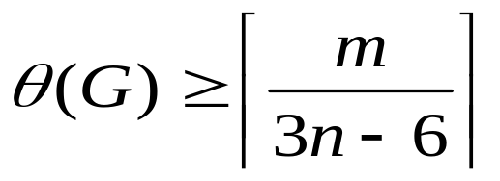
证明：由条件易知：
由欧拉公式得：
于是得：
例5 设G是一个(n, m)单图，图G分解为可平面子图的最少个数称为G的厚度θ(G).求证：
(1)

Slide 26
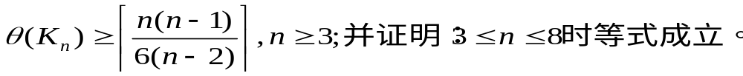

(2)
证明: (1) 当n=1时，结论成立。
设当n≥3时，G分解为θ(G)个可平面子图G_{i}(1≦i≦ θ(G))
因为每个G_{i}是平面单图，于是：
所以：

Slide 27
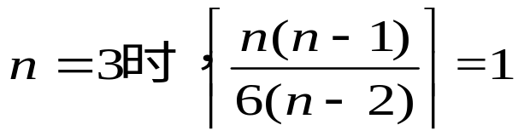
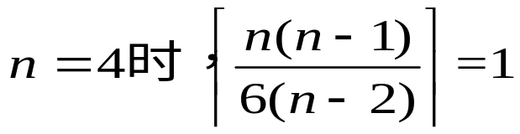
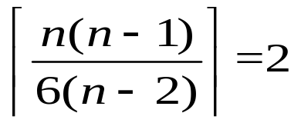
(2) 根据完全图的边数和结论(1)，可得到(2)中不等式。又因为K₃, K₄是平面图，所以θ(K₃)= θ(K₄)=1，而直接计算：
所以，等式对n=3与4时也成立！当5≦n≦8时，K_{n}是非可平面图。因为存在8阶简单可平面图G，其补图也是可平面图，所以对5≦n≦8，K_{n}可以分解为两个可平面图，即： θ(K_{n})= 2(5≦n≦8).
另一方面：当5≦n≦8时，直接计算知：
这就证明了(2)。

Slide 28
说明：习题6的1----9题比较简单，要求自己独立完成。没有讲到的习题，作为参考。

Slide 29
作业
P143---146 习题6 ：1----9

Slide 30
Thank You !

